Slide 1
新型冠状病毒感染的肺炎防控
校医告诉你

Slide 2
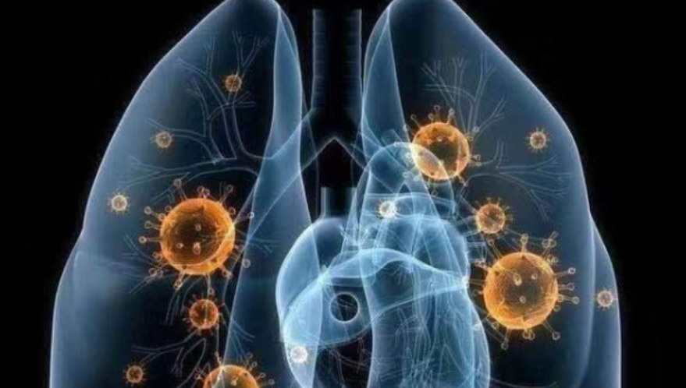
系列一 新型肺炎小常识
01.什么是冠状病毒和新型冠状病毒？
10.治疗费用如何承担？
09.有针对新型冠状病毒的治疗方法吗？
02.人感染冠状病毒后会有什么症状？
03.感染后潜伏期多久？
08.奥司他韦还有用吗？
07.目前有针对新型冠状病毒的疫苗吗？
04.新型冠状病毒可以在人与人之间传播吗？
05.新型冠状病毒疫情进展时间线?
06.医用酒精可以减少病毒感染风险吗？？

Slide 3
系列一 新型肺炎小常识
01
什么是冠状病毒和新型冠状病毒？
冠状病毒是一大类病毒，已知会引起疾病，患者表现从普通感冒到重症肺部感染不同，例如中东呼吸综合症（MERS）和严重急性呼吸综合症（SARS）。新型冠状病毒（nCoV）是一种先前尚未在人类中发现的新型冠状病毒，如此次中国武汉的新型冠状病毒 2019-nCov。
02
人感染冠状病毒后会有什么症状？
以发热、 乏力、 干咳为主要表现。 鼻塞、 流涕等上呼吸道症状少见。 约半数患者多在一周后出现呼吸困难， 严重者快速进展为急性呼吸窘迫综合征、 脓毒症休克、 难以纠正的代谢性酸中毒和出凝血功能障碍。 值得注意的是重症、 危重症患者病程中可为中低热， 甚至无明显发热。部分患者起病症状轻微， 可无发热， 多在 1 周后恢复。
多数患者预后良好， 少数患者病情危重， 甚至死亡 。

Slide 4
系列一 新型肺炎小常识
03
感染新型冠状病毒后，潜伏期是多久？
就目前观察的患者来看，潜伏期基本10天以内。预计最长14天以内。病人接触病毒后，也有两三天发病的。
04
冠状病毒可以在人与人之间传播吗？
是的，某些冠状病毒可以在人与人之间传播，通常是在与被感染的患者密切接触之后，例如在家庭、工作场所或医疗中心。此次中国武汉的 2019-nCoV ，病例主要与武汉相关，已经出现了人传人和医务人员感染，存在一定范围的社区传播。疫情传播途径以呼吸道传播为主。

Slide 5
系列一 新型肺炎小常识
05
新型肺炎疫情进展时间线？
里程碑2：
乙类传染病，甲类管理
里程碑1：
确定病原
2019-nCov
全国累计报告830例
重症177例
死亡25例
武汉新报告136例
含医务人员14例
27例
不明原因肺炎
北京5例
广东14例
59例
日本第1例
不明原因的
病毒性肺炎
武汉新报告4例
第2例死亡
韩国1例
41例确诊
1例死亡
有限人传人
关闭华南
海鲜市场
泰国第2例
44例
泰国1例
？
1/1
3/1
5/1
10/1
11/1
13/1
14/1
15/1
16/1
17/1
20/1
23/1

Slide 6
系列一 新型肺炎小常识
06
医用酒精可以减少病毒感染风险吗？
75%酒精可以杀灭病毒，日常接触的可以用于消毒。冠状病毒对热敏感，56℃需30min。乙醚、 75%乙醇、含氯消毒剂、过氧乙酸和氯仿等均可有效灭火新型冠状病毒。
07
目前有针对新型冠状病毒的疫苗吗？
新发疾病需要时间才能研发出接种的疫苗，而开发新疫苗可能需要数年时间。
08
奥司他韦对新型冠状病毒感染有用吗？
对于流感，奥司他韦有效，对于新型冠状病毒感染，奥司他韦无效。

Slide 7
系列一 新型肺炎小常识
09
有针对新型冠状病毒的治疗方法吗？
对于由新型冠状病毒引起的疾病，没有特效的治疗方法。但是，许多症状都可以治疗，因此可以根据患者的临床状况进行治疗。此外，对感染者的支持治疗可能非常有效。对于重症患者，在抗击H7N9禽流感中建立的“四抗二平衡”的救治策略行之有效。
10
治疗费用如何承担？
因为国家将新型冠状病毒感染的肺炎纳入《中华人民共和国传染病防治法》规定的乙类传染病，并采取甲类传染病的预防、控制措施。其中重要的一项就是感染患者的治疗用大部分由政府承担，目前各个省市都有这部分资金，一旦感染的患者不用为治疗费用过多担心费用。

Slide 8
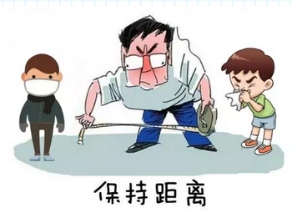
系列二 面对疫情，如何保护好自己
01.避免人群近距离接触
尤其是与有呼吸道疾病症状（如发热、咳嗽和打喷嚏）人群的近距离接触；避免前往封闭、空气不流通的公共场所和人多聚集的地方，特别是小孩、老年人、孕妇及患有基础性疾病的患者。

Slide 9
系列二 面对疫情，如何保护好自己
02.做好个人防护
佩戴口罩能有效降低感染风险。可以选择使用医用外科口罩，佩戴时应注意以下几点：
（1）分清上下和内外：有金属条的一端朝上，颜色较浅的一面朝内。
（2）佩戴时应将双手指尖放在金属条上，从中间位置开始，用手指向内按压，并逐步向两侧移动，根据鼻梁形状塑造鼻夹。
（3）佩戴完成后口罩必须覆盖鼻至下巴，紧贴面部。
（4）口罩要定期更换，一次性使用，一般不超过4小时。
（5）口罩变湿、损坏或明显污染时及时更换。

Slide 10
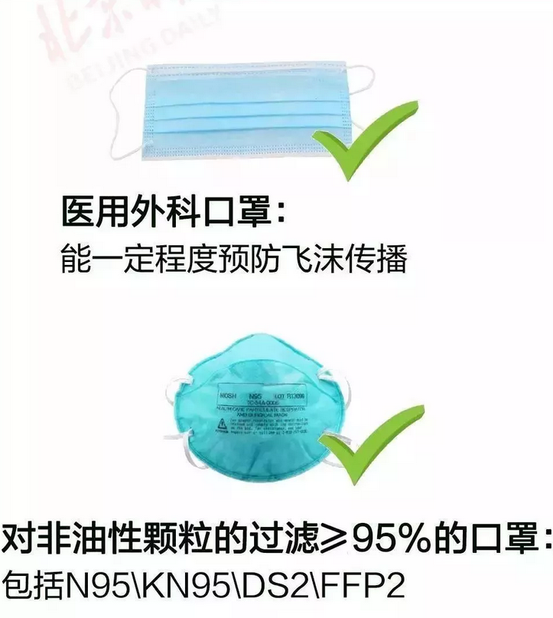
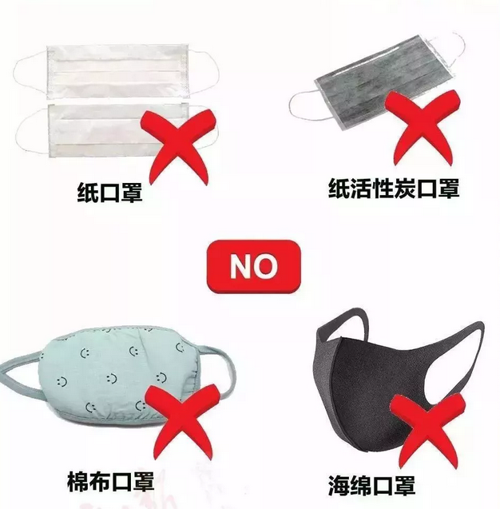
系列三 如何正确戴口罩
01.口罩选择
一次性口罩（如医用外科口罩）和医用N95型口罩能有效预防呼吸道感染。普通棉布口罩、纸口罩等的材质可能为棉布、纱布、毛线、帆布及绒等，由于材质本身不够致密，无法起到预防感染目的。

Slide 11
系列（一）新型肺炎小常识
系列三 如何正确戴口罩
02.什么时候需要戴口罩？
乘坐公共交通工具的时候；
接触疑似呼吸道感染的病人时候；
去医院看病、探望病人时，尤其是去医院的发热门诊或呼吸科就诊时；
在呼吸道传染病高发季节，去超市、商场、影院等人员密集的场所；
同一个办公室或者班级，有同事或同学感冒时；
自己有发热、咳嗽、流涕等呼吸道疾病症状时应及时戴口罩，为防止将疾病传染给他人。

Slide 12
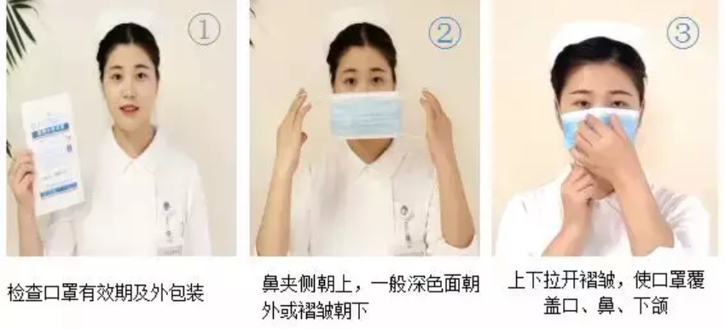
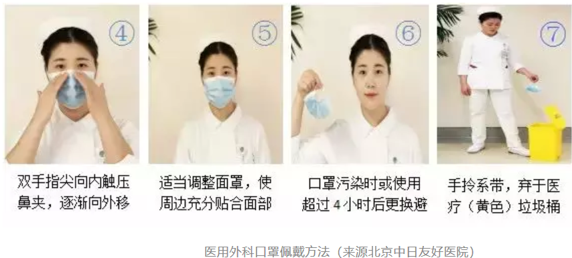
系列三 如何正确戴口罩
03.怎样正确佩戴口罩？

Slide 13
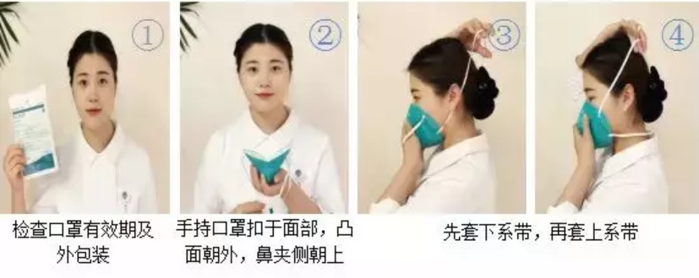
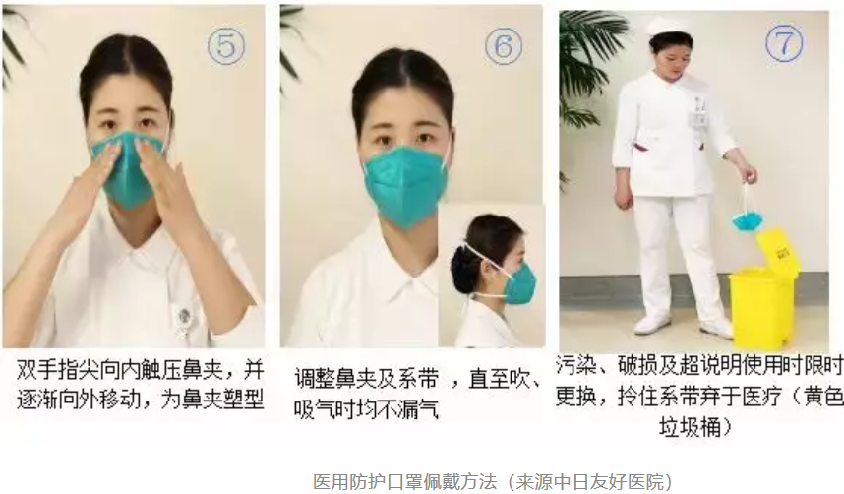
系列三 如何正确戴口罩
03.怎样正确佩戴口罩？

Slide 14
系列三 如何正确戴口罩
04. 佩戴口罩注意事项
①收紧口罩的松紧带，压紧鼻两侧的铝片，缓慢呼吸，佩戴后绝对不要用手去挤压口罩。
②佩戴的时间要适宜。医用无纺布口罩可以持续应用6-8h，遇以下情况应及时更换：呼吸困难、口罩有破损或毁坏；口罩与面部无法密合、口罩受污染(如染有血渍或飞沫等异物时)、曾使用于隔离病房或病患接触、有异味。
③在人口密度不高、较通风的场所，可以不用佩戴口罩。
④建议每隔2~4小时更换一次口罩。若口罩被污染，应第一时间更换。
⑤废弃的口罩不要随意丢弃，用过的口罩要放入垃圾箱，污染环境用过的口罩要按危险废物进行无害化处理。

Slide 15

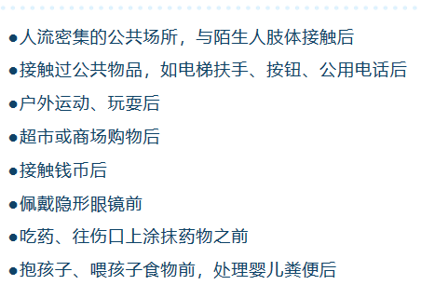
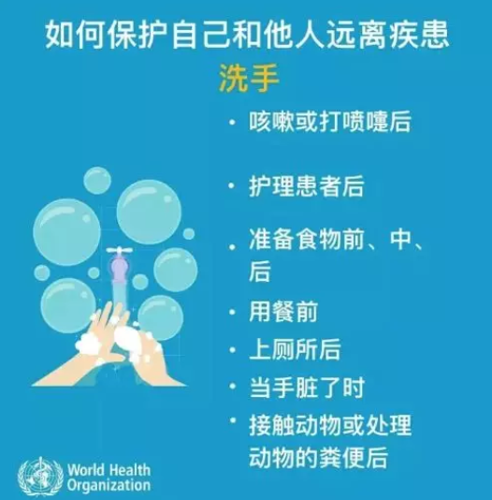

系列四 如何正确洗手
01.洗手时机

Slide 16
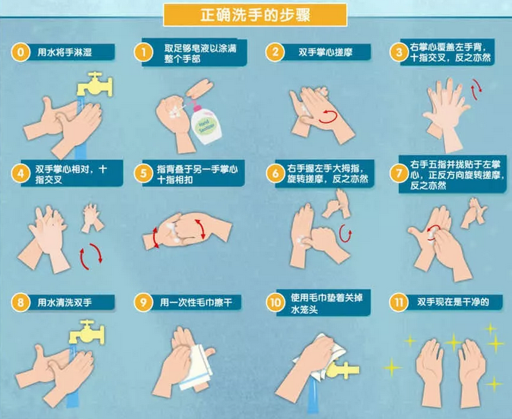
系列四 如何正确洗手
02.正确洗手方法
使用肥皂盒流动的水搓手时间不低于20秒；
如果外出不方便使用含有70%~80%酒精的免洗洗手液。

Slide 17
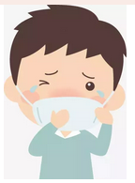
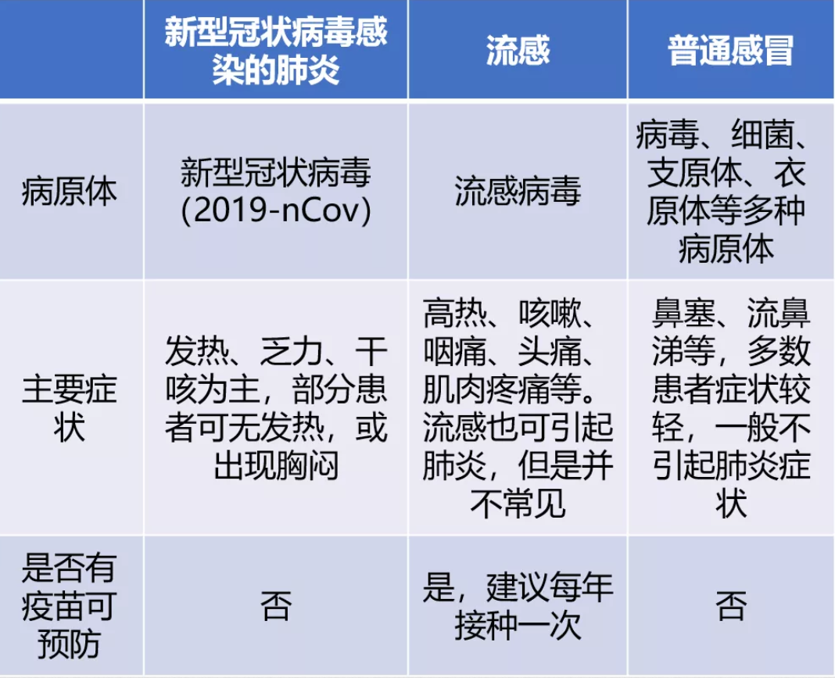
系列五 什么时候就医，如何就医
01.新型冠状病毒感染的肺炎与流感及普通感冒的区别？

Slide 18

系列五 什么时候就医，如何就医
02.就医注意事项
近期有武汉等地旅行史的市民应密切关注自己的健康状况，一般需要观察两周时间，观察期间注意休息，避免参加各种聚会。
从武汉返京后14天内若出现发热、乏力、干咳等相关症状时，及时到就近的医疗机构发热门诊就诊。前往医院就诊时避免乘坐公共交通工具。
到医院就诊时应佩戴口罩，并主动告知医生发病前的武汉等地旅行史，及周围人员中是否有类似病例。
为了减少传染病传播，为了家人及周围人的健康，请配合流行病学调查，耐心如实告知您的旅行史等流行病学情况和密切接触者情况，不要漏报、瞒报。

Slide 19
系列五 什么时候就医，如何就医
03.北京发热门诊就诊提示
为了方便大家就近就诊，北京市卫生健康委公布了北京市16个区89家设有发热门诊的医疗机构名单、地址和服务时间，其中，84家医疗机构的发热门诊24小时开诊。去医院前，可先进行查询，到离您最近的医院发热门诊就诊。

Slide 20
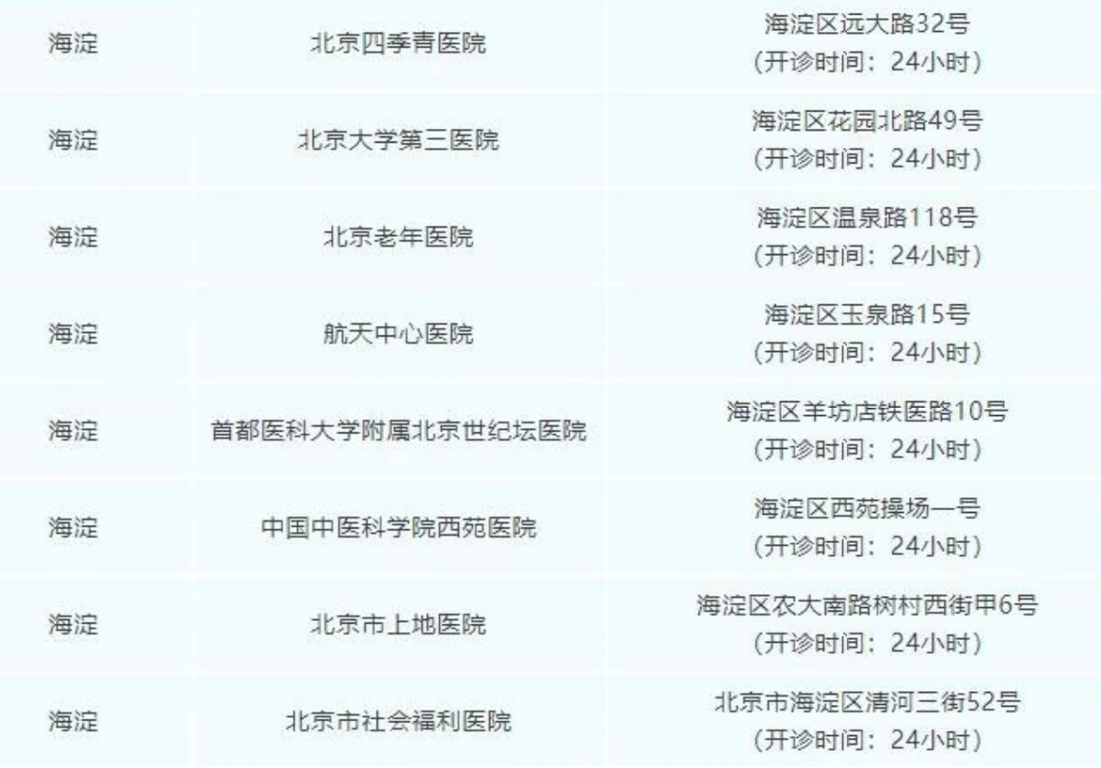
系列五 什么时候就医，如何就医
03.北京发热门诊就诊提示
包括海淀如下8家医院

Slide 21

系列六 家居清洁消毒如何做
01. 保持家居通风
每天尽量开窗门通风，不能自然通风的用排气扇等机械通风。

Slide 22

系列六 家居清洁消毒如何做
02.预防性消毒
（1）台面、门把手、电话机、开关、热水壶、洗手盆、坐 便器等日常可能接触使用的物品表面，用含有效氯 250 mg/L～500 mg/L 的含氯消毒剂擦拭，后用清水洗净；每天至少一次。
（2）地面表面，每天用 250mg/L～500mg/L 的含氯消毒剂进行湿式拖地。
（3）日常的织物（如毛巾、衣物、被罩等）用 250mg/L～ 500mg/L 的含氯消毒剂浸泡 1 h，或采用煮沸 15 min 消毒。
（（4）对耐热的物品，如食具、茶具等可煮沸 15 min 或用250mg/L～500mg/L 的含氯消毒剂浸泡 30 min 后用清水漂洗干净。。

Slide 23
系列六 家居清洁消毒如何做
03. 随时消毒
密切接触者出现呕吐、腹泻等症状时，排出的污染物需实行随时消毒。
（1）呕吐物、排泄物、分泌物可采用专门容器收集，用84 消毒液（有效氯 5%）按污物与消毒液为 1:5 的比例混合作用2 h 后排下水道。
（2）如呕吐物、排泄物、分泌物等污染物直接污染地面， 可用干毛巾直接覆盖污染物，用 1:1 稀释的 84 消毒液浇透作用30 min 后包裹去除污染物，再用 1:100 稀释的 84 消毒液擦（拖）布擦（拖）拭被污染表面及其周围（消毒范围为呕吐物周围 2 米，建议擦拭 2 遍）。
（3）随时消毒时开窗通风或用排风扇等进行机械通风。
（4）处理污染物前应戴医用口罩和橡胶手套，处理完毕应 及时淋浴，更换衣服。

Slide 24
系列六 家居清洁消毒如何做
03. 终末消毒
密切接触者出现明显症状送院治疗后，家居环境应及时由属 地疾控机构组织进行终末消毒。
注意：
设置套有塑料袋并加盖的专用垃圾桶。用过的纸巾、 口罩等放置到专用垃圾桶，每天清理，清理前用含有效氯 500 mg/L～1000 mg/L 的含氯消毒液喷洒或浇洒垃圾至完全湿润，然后扎紧塑料袋口。

Slide 25
系列六 家居清洁消毒如何做
04. 常见消毒剂及配制使用
（1）84 消毒液（有效氯 5%）：常规按消毒液:水为 1:100稀释后即为有效氯 500mg/L。
（2）75%乙醇消毒液：直接使用。
（3）日常家居类消毒剂（如：威露士、滴露、蓝月亮等品牌）按产品标签标识以杀灭肠道致病菌的浓度进行配制和使用。
（4）其他消毒剂按产品标签标识以杀灭肠道致病菌的浓度 进行配制和使用。

